Slide 1
VÄLKOMMEN TILL FORSKARNA PÅ SLOTTET
TEMA: HÄLSINGEGÅRDAR FÖRR OCH NU – OM MÅLERI, RELIGION OCH FRAMTID

Slide 2
Inflyttade turismentreprenörer i Gävleborg – möjligheter och utmaningar
Karin Tillberg Mattsson
Fil dr i kulturgeografi.
Bedriver ett forskningsprojekt vid Centrum för forskning och utveckling, Region Gävleborg.
Anställd vid FoU Välfärd, Region Gävleborg.
Notes:
SKA KÄLLOR anges?

Slide 3
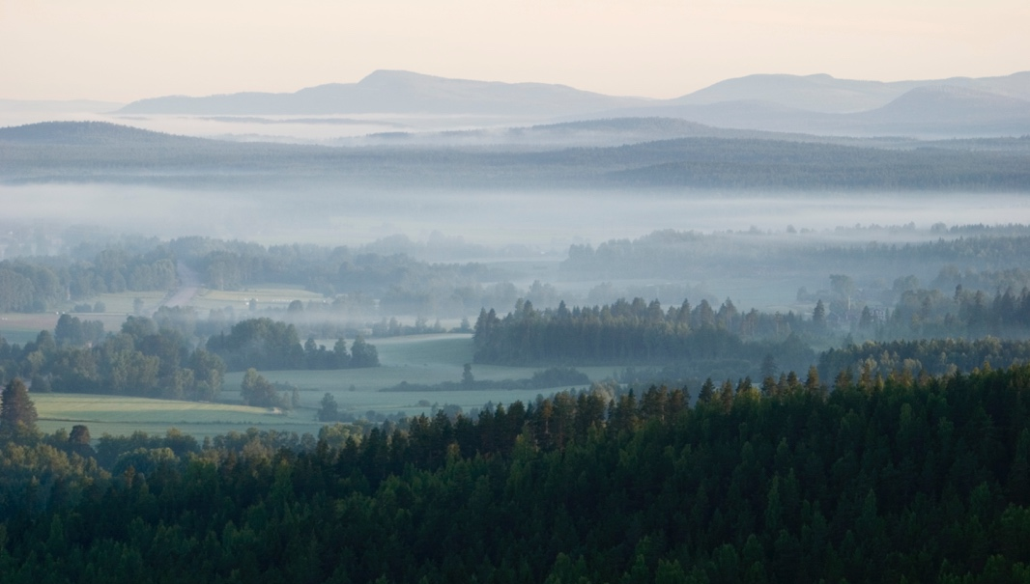
Samhällsutmaningar
Minskande och åldrande befolkning i många landsbygdsområden.
Antalet arbetstillfällen inom jord- och skogsbruk samt tillverkningsindustri har minskat.

Slide 4
Växande besöksnäring
2000-2016 ökade turismens exportvärde med 194 %. Det är mer än dubbelt så stort som den svenska järn- och stålexportens.
I Gävleborgs län har den internationella turismen ökat. Däremot är den fortfarande inte lika utvecklad som i andra delar av Sverige.
 | Gävleborg | Dalarna | Sverige
Antal utländska gästnätter, sommaren 2017 | 56 993 | 326 546 | 8 353 132
Förändring, 2010-2017 | + 32 % | - 10 % | + 18 %
Källa: Tillväxtverket.

Slide 5
Utländska företagare på landsbygden
Merparten av de inflyttade logiföretagarna kommer från europeiska länder.
Flera har rekryterats av svenska landsbygdskommuner.
Livsstilsmotiv ligger ofta bakom flytten: de vill bo nära naturen, ha ett aktivt friluftsliv och så vidare.

Slide 6
Forskningssamarbete
Forskning i samarbete med Umeå universitet.
Studien omfattade 48 inflyttade företagare. Dessa återfanns på landsbygden i Gävleborg, Värmland och Norrbotten/Västerbotten.
Majoriteten drev logiföretag med inriktning mot naturturism.

Slide 7
Några resultat
Nya turismprodukter och marknadsföringsstrategier bidrar till ökat antal gästnätter och en större andel utländska gäster.
”I [by], med lite äldre folk sa dom nej, nej, nej…du är absolut inte välkommen med dina gäster. För att vi har tagit hand om de här fiskevattnen i många år och vi vill inte att du och dina gäster tar all fisk. Men dom förstod inte att pratar man sportfiske då är det oftast ´catch and release´ //
Numera hör jag en hel del säga att dom är glada att jag har kommit eftersom nu i det här fallet så är [by] tillbaka på kartan. Dom hade aldrig tänkt att det finns möjlighet att göra det jag gör…”

Slide 8
En utmaning handlade om lokala kulturella normer och uppfattningar om turismföretagande…
”När man har ett företag här i [by] är det viktigt att samarbeta, men samarbeta är jättesvårt för många… så jag säger det hela tiden, vi måste samarbeta, vi är inga konkurrenter…”

Slide 9
…en annan var att offentliga aktörers och företagarnas strategier inte alltid överensstämmer.
”Dom [kommunen] har gjort en gratis ställplats i [ort]… en campingställplats för husbilar eller husvagnar utan medvetande från oss. Så därför var jag jättejättearg. Vi tycker att det är oärlig konkurrens…”

Slide 10
Offentliga aktörers turismstrategier
Inriktat mot allmänintresset
Marknadsorienterat
Inflyttade turismentreprenörers strategier
Marknadsorienterat
Livsstilsorienterat
Företagarnas strategier i relation till offentliga aktörer

Slide 11
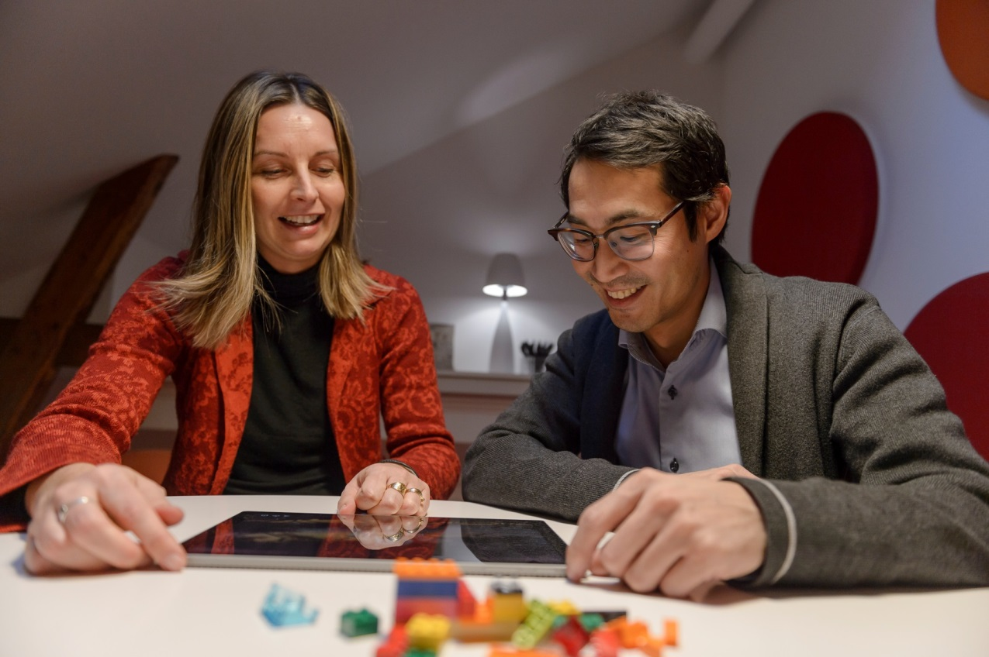
Ofta samarbetade företagarna med ”marknadsorienterade” offentliga aktörer
” Jag tror att… varumärket Scandinavian Xperience det kommer absolut hjälpa företag som mitt att kunna växa i framtiden. Jag tror det är ett stort steg framåt...”

Slide 12
Inflyttade företagare bidrar till att utveckla besöksnäringen
Resultatet av studien visar att de inflyttade företagarna bidrar till en utveckling av besöksnäringen i länet.
Genom ökad kunskap om villkor och utmaningar kan deras potential tas tillvara bättre.

Slide 13
Samverkan och nätverksbyggande viktigt
Att som offentlig aktör tillhandahålla arenor för samverkan och nätverksbyggande är viktigt.
Det gäller även att värna om balansen mellan allmänintresse och marknadsorientering.

Slide 14
Tack för din uppmärksamhet!

